Slide 1
Programmazione europea 2021 - 2027
PR FESR e PR FSE+ Abruzzo 2021 - 2027
Comitato di Sorveglianza Unico, L’Aquila 12.12.2024
Punto 8:
COMUNICAZIONE: ATTIVITÀ EFFETTUATE E PREVISTE (Reg. RDC 40.1.f)

Slide 2
ORGANIZZAZIONE E GOVERNANCE
“Strategia di Comunicazione integrata della Politica di Coesione della Regione Abruzzo attraverso i Programmi Fesr, Fse+ E Fsc 2021-2027” (DGR n. 410 del 15 luglio 2024)
PIANO ANNUALE FESR FSE+ 2024
PIANO ANNUALE FESR FSE+ 2025 (in corso di predisposizione)
IDENTITA’ VISIVA E IMMAGINE COORDINATA
PORTALE WEB UNICO www.coesione.regione.abruzzo.it

Slide 3
CANALI SOCIAL
VIDEO STORYTELLING SU BEST PRACTISE
UFFICIO STAMPA

Slide 4
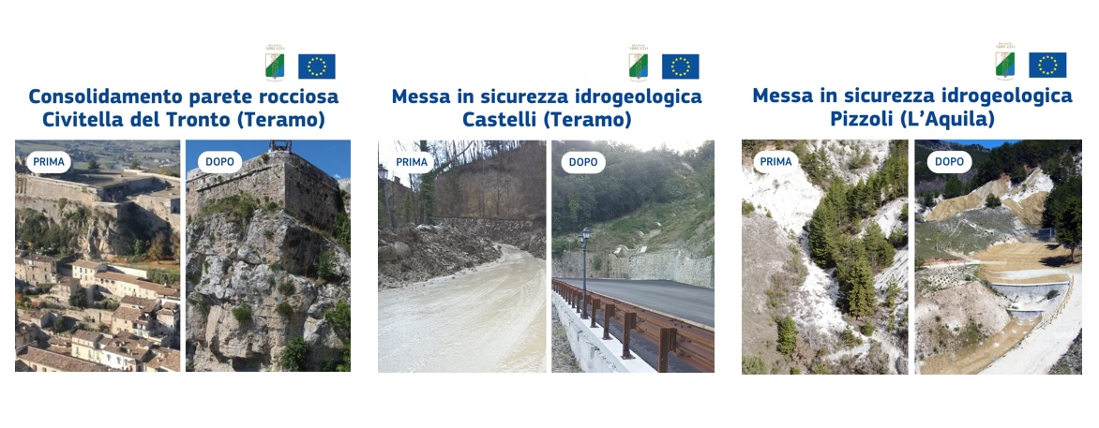
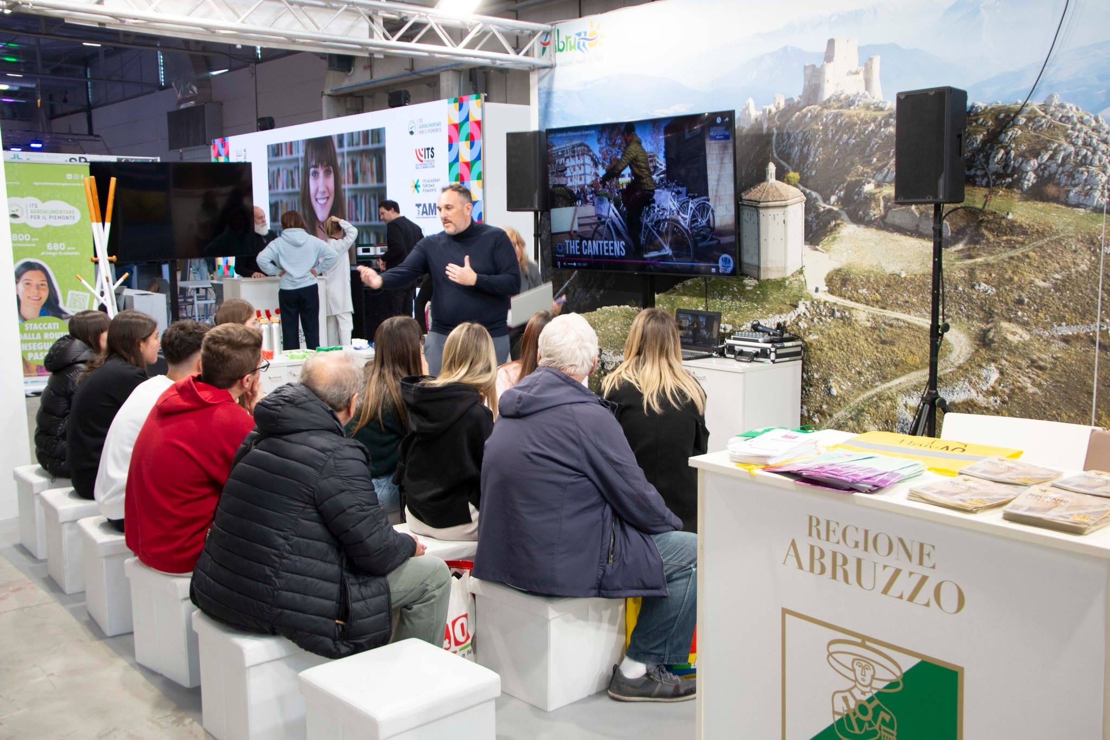
FESR
FSE+
STRATEGIE TERRITORIALI ABRUZZO
Campagna social, ufficio stampa, webinar, incontri dedicati
CAMPAGNA DI INFORMAZIONE «PRONTI…VIA»
Brochure sui bandi FSE+
CAMPAGNA DI INFORMAZIONE «ITS, LA SCOMMESSA VINCENTE»
Brochure sui bandi FSE+
CAMPAGNA SUGLI INTERVENTI POST SISMA EUINMREGION
Lanciata con la Commissione Europea e diffusa tramite social media e stampa
PARTECIPAZIONE A JOB&ORIENTA
Stand, eventi, brochure, dépliant
INNOPAQ PROTAGONISTA A BRUXELLES
Progetto scelto dalla DG Regio per EURegionsWeek
EVENTO «RISORSE PER IL FUTURO»

Slide 5
PIANO ANNUALE FESR FSE+ 2025 (in corso di predisposizione)
CALENDARIO a tema UE
CONCORSO PER LE SCUOLE su Politiche Europee
CAMPAGNA SOCIAL TEEN
FONDI EUROPEI ON THE ROAD
LABORATORI TEATRALI
COMITATO DI SORVEGLIANZA DEI GIOVANI
STORYTELLING
CAMPAGNE DI COMUNICAZIONE

